Slide 1
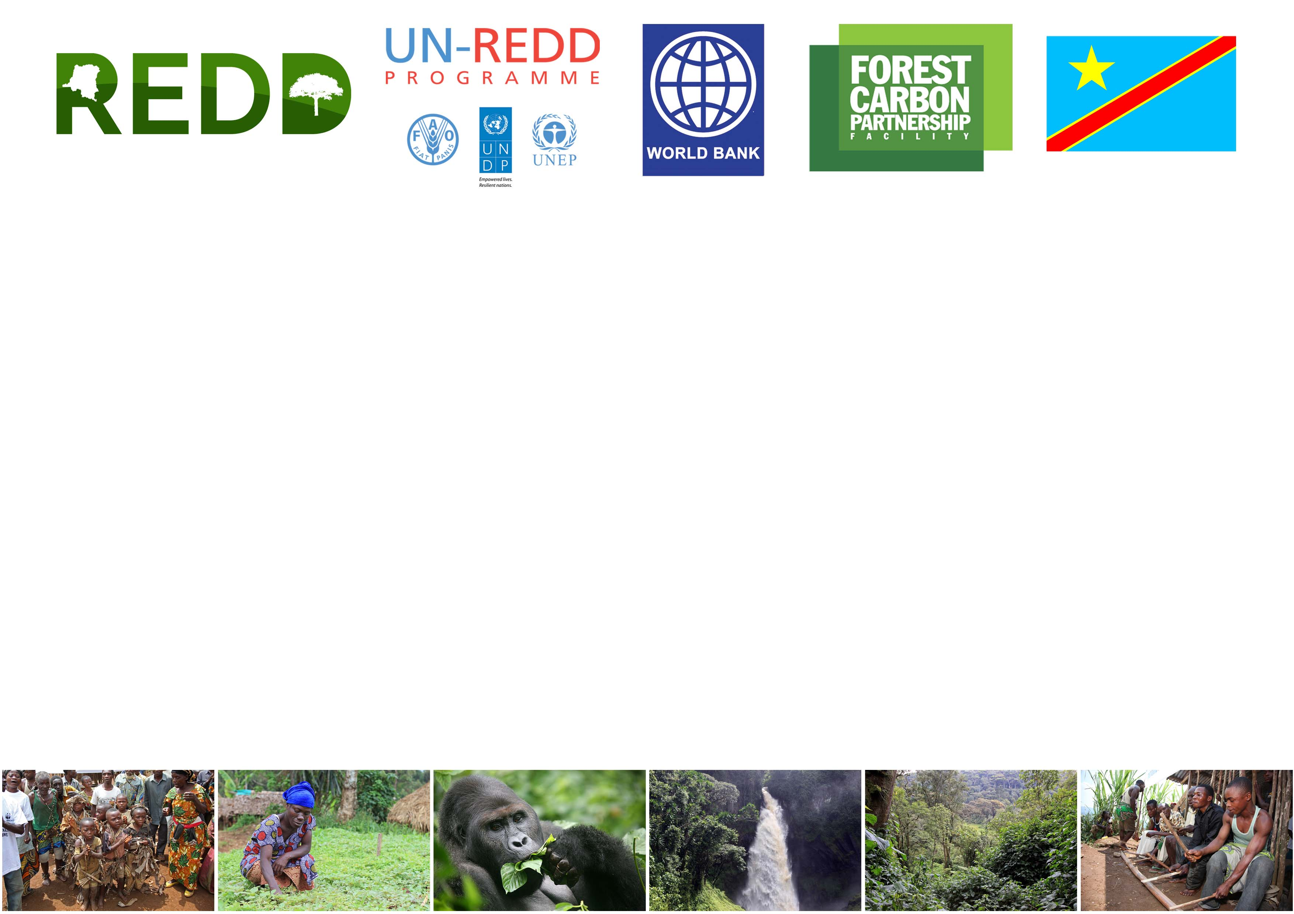
Evaluation avantages/risques environnementaux et sociaux
ASSANI ONGALA Hassan
Expert ERPD CN-REDD/DRC
+243 81 999 58 58/assani_hassan@yahoo,fr

Slide 2
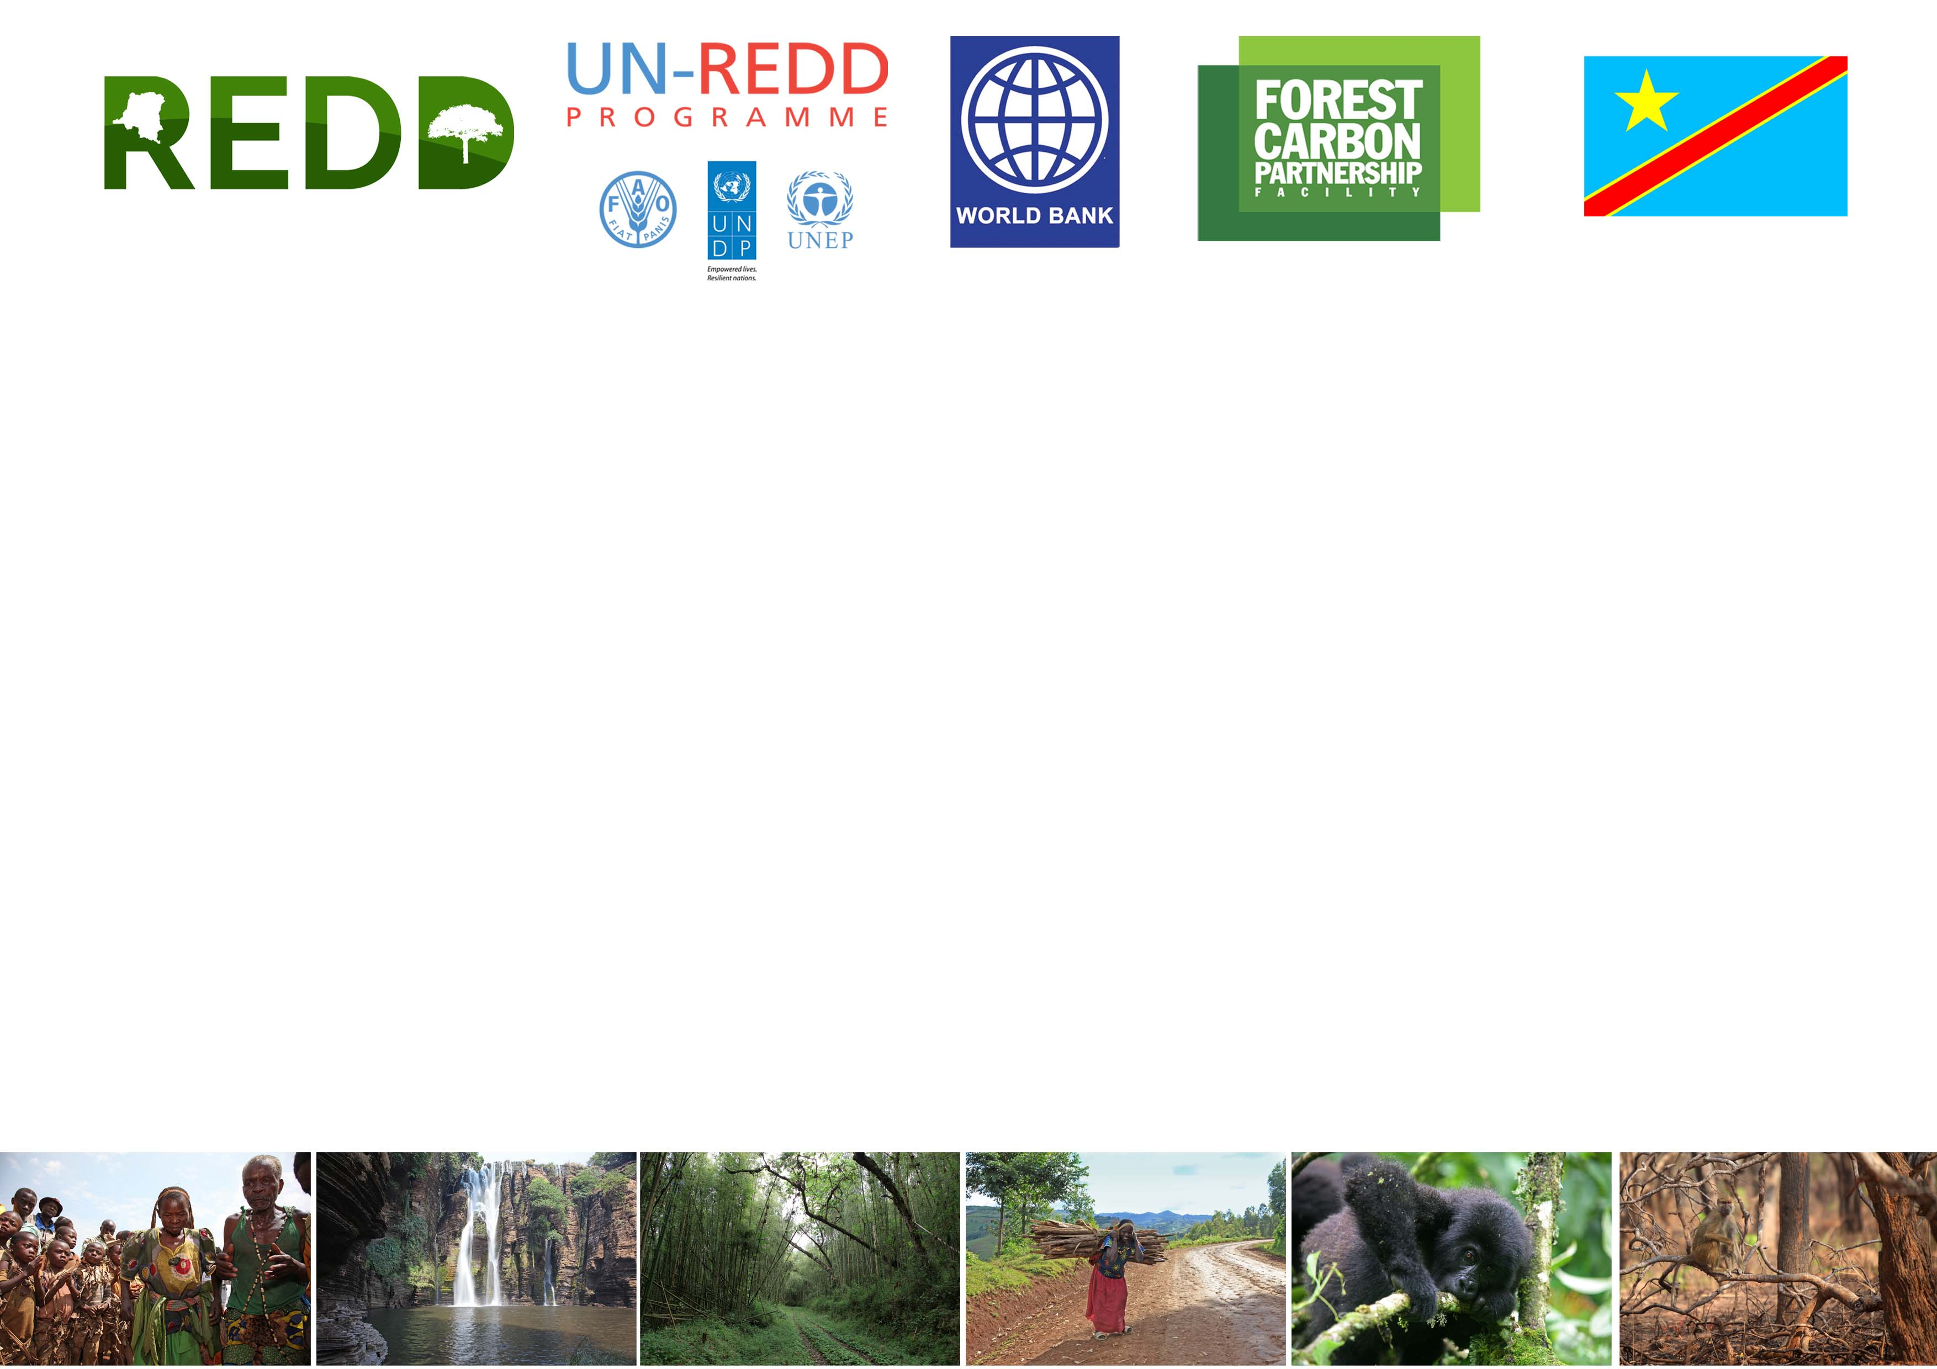
Standards Socio-environnementaux et les Sauvegardes de Cancun
Standards SES REDD+
RDC
CCNUCC
Législation Nationale
Partenaires
h
Principes
Critères
Indicateurs-cadre
Vérificateurs
Sources d’informations

Slide 3
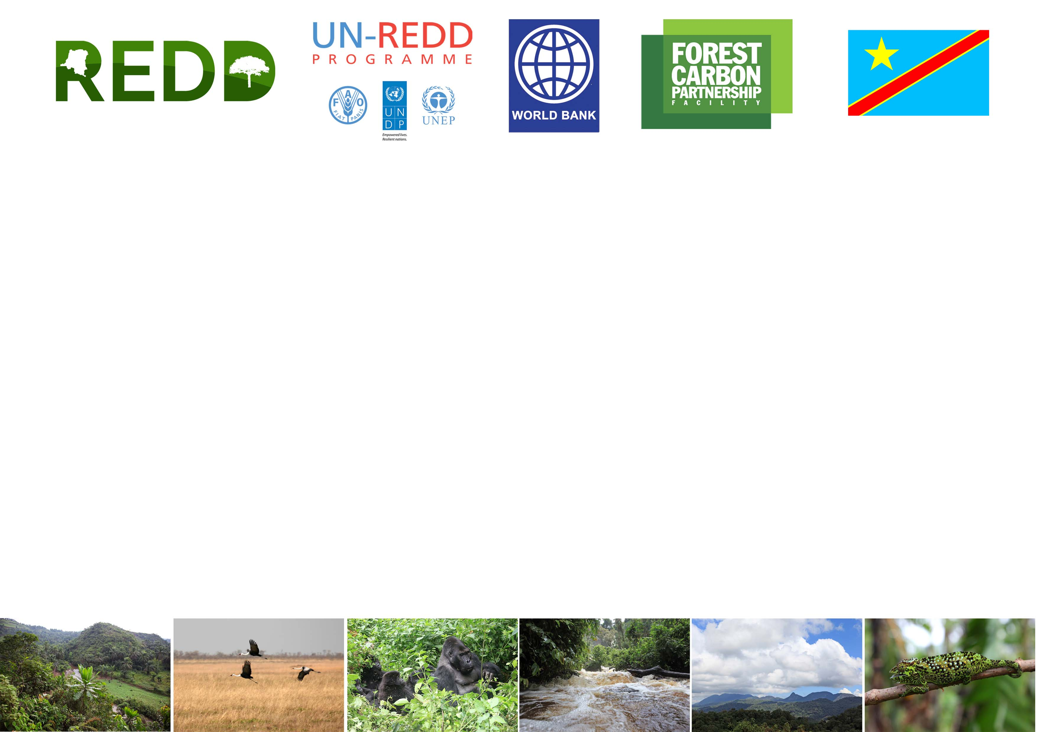
Standards socio-environnementaux de la REDD+: instruments de sauvegardes
La RDC a adopté une approche particulière en matière de sauvegardes REDD+ consistant à élaborer des Standards nationaux sociaux et environnementaux REDD+, considérés comme cadre normatif en alignement avec les exigences de la CCNUCC et la législation nationale, intégré dans l’Evaluation Environnementale et Sociale Stratégique (EESS ou SESA),conformément aux politiques opérationnelles de la BM.(disponibles.ici: https://www.forestcarbonpartnership.org/node/4582)
L’Evaluation Environnementale et Sociale Stratégique (EESS) de la REDD+ en RDC a été conduite de manière très inclusive, avec une très forte participation de la société civile, des PACL et des autres parties prenantes concernées à tous les niveaux parallèlement avec la Stratégie -cadre REDD+.
Notes:
Ces cadres définissent les lignes de conduite à adopter, les études spécifiques qu’il conviendra de réaliser, les compensations à prévoir, les modalités de recours des populations contre les activités proposées, les procédures de gestion de ces recours et enfin le processus de suivi et d'évaluation nécessaire pour vérifier la bonne mise en œuvre des mesures d’atténuation. Il convient de souligner que la RDC est le premier pays du monde à disposer d’instruments de sauvegarde environnementale et sociale sur la REDD+, dûment validés par la Banque Mondiale (Mai 2015).

Slide 4
Standards socio-environnementaux de la REDD+: instruments de sauvegardes (2/2)
Résultats de l’EESS: adoption du Cadre de Gestion Environnementale et Sociale (CGES) de la REDD+, complété de 5 cadres particuliers en vue de tacler les aspects spécifiques des risques liés aux investissements REDD+ : i) Cadre de Gestion des Pestes et Pesticides (CGPP); ii) Cadre de Gestion du Patrimoine Culturel (CGPC), iii) Cadre en Faveur des Populations Autochtones (CFPA), iv) Cadre Permanent de Réinstallation Involontaire (CPRI), v) Cadre Fonctionnel (CF).
Notes:
Ces cadres définissent les lignes de conduite à adopter, les études spécifiques qu’il conviendra de réaliser, les compensations à prévoir, les modalités de recours des populations contre les activités proposées, les procédures de gestion de ces recours et enfin le processus de suivi et d'évaluation nécessaire pour vérifier la bonne mise en œuvre des mesures d’atténuation. Il convient de souligner que la RDC est le premier pays du monde à disposer d’instruments de sauvegarde environnementale et sociale sur la REDD+, dûment validés par la Banque Mondiale (Mai 2015).

Slide 5
Points Forts & Opportunités (2/1)
Complémentarité entre l’EESS et la Stratégie –Cadre Nationale REDD
La définition des Standards Nationaux Sociaux et Environnementaux a permis à la RDC de disposer de son propre cadre réglementaire ; garantissant ainsi l’intégration des considérations sociales et environnementales dans la mise en œuvre de la REDD+, et ce en accord les accords de Cancun et autres cadres réglementaires internationaux associés.
Le caractère pratiques des Standards contenant 7 principes, 20 critères et 20 indicateurs-cadre obligatoires. Ils couvrent la participation, la gouvernance et la transparence, de même que l'augmentation et le partage des éventuels bénéfices socio-économiques, l'intégration des questions de genre, le respect et la promotion des droits et des moyens de recours.
Notes:
Ces cadres définissent les lignes de conduite à adopter, les études spécifiques qu’il conviendra de réaliser, les compensations à prévoir, les modalités de recours des populations contre les activités proposées, les procédures de gestion de ces recours et enfin le processus de suivi et d'évaluation nécessaire pour vérifier la bonne mise en œuvre des mesures d’atténuation. Il convient de souligner que la RDC est le premier pays du monde à disposer d’instruments de sauvegarde environnementale et sociale sur la REDD+, dûment validés par la Banque Mondiale (Mai 2015).

Slide 6
Points Forts & Opportunités (2/2)
La signature de l’arrêté sur le CLIP et la révision de l’arrêté d’homologation nécessaire à la finalisation du registre
Logé au cœur du Registre, le SIS de la RDC est construit sur base des indicateurs identifiés dans les Standards nationaux sociaux et environnementaux de la REDD+.
Notes:
Ces cadres définissent les lignes de conduite à adopter, les études spécifiques qu’il conviendra de réaliser, les compensations à prévoir, les modalités de recours des populations contre les activités proposées, les procédures de gestion de ces recours et enfin le processus de suivi et d'évaluation nécessaire pour vérifier la bonne mise en œuvre des mesures d’atténuation. Il convient de souligner que la RDC est le premier pays du monde à disposer d’instruments de sauvegarde environnementale et sociale sur la REDD+, dûment validés par la Banque Mondiale (Mai 2015).

Slide 7
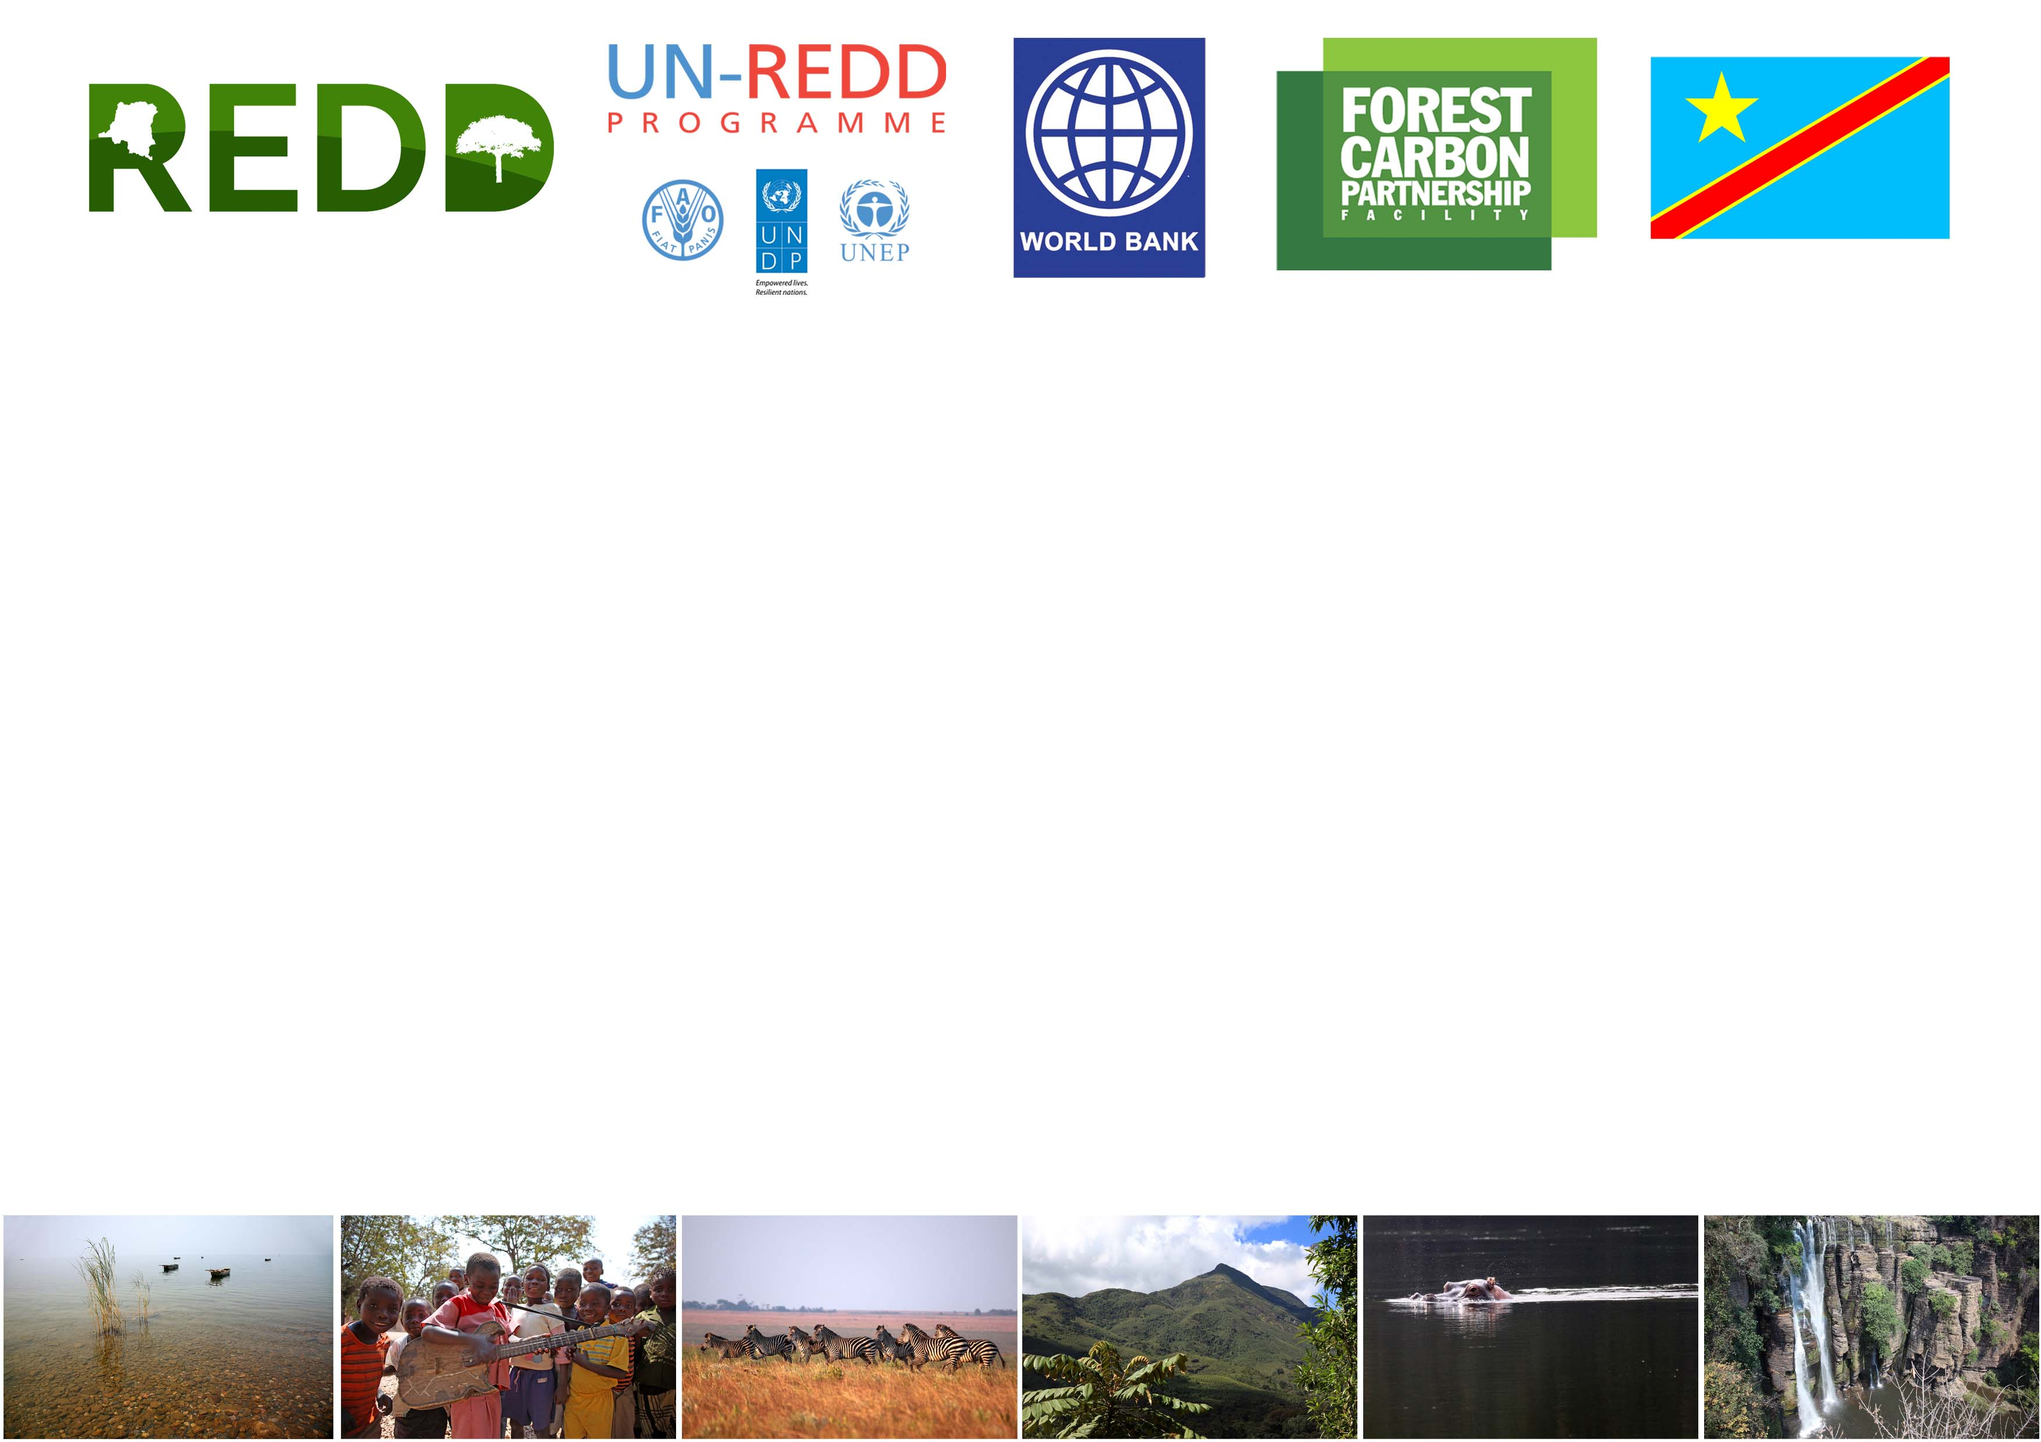
Faiblesses & Challenges
Mise en œuvre des Sauvegardes et appropriation par les parties prenantes;
Dynamiser la mobilisation des parties prenantes, surtout locales dans un pays enclavé;
La coordination des actions dans le respect des mandants de chaque partie prenante.

Slide 8
Leçons apprises
L’élaboration des sauvegardes contribuent à alimenter la construction de la stratégie et vice versa ;
Le processus d'évaluation des risques et bénéfices éclaire et précise la faisabilité des sauvegardes à l’échelle nationale;
La finalisation des sauvegardes sert de base à la construction du SIS;
L’élaboration d’un SIS n’est pas une fin en soi, une coordination technique et financière est une nécessité en vue de prétendre à une déclinaison provinciale et locale réussie.

Slide 9
Thanks for Attention!
Merci de votre Attention!
Coordination Nationale REDD
63 bis, avenue Colonel Mondjiba
Concession COTEX-TEXAF Rond-Point SOCIMAT
KINSHASA-NGALIEMA
(+243) 99995462 - (+243) 82 437 8018 - (+243) 898152282
cnredd.rdc@gmail.com
Photos d‘animation des diapos: Franck RIBAS / Programme Biodiversité et Forêts (PBF), Deutsche Gesellschaft für Internationale Zusammenarbeit GmbH (GIZ)

